Slide 1
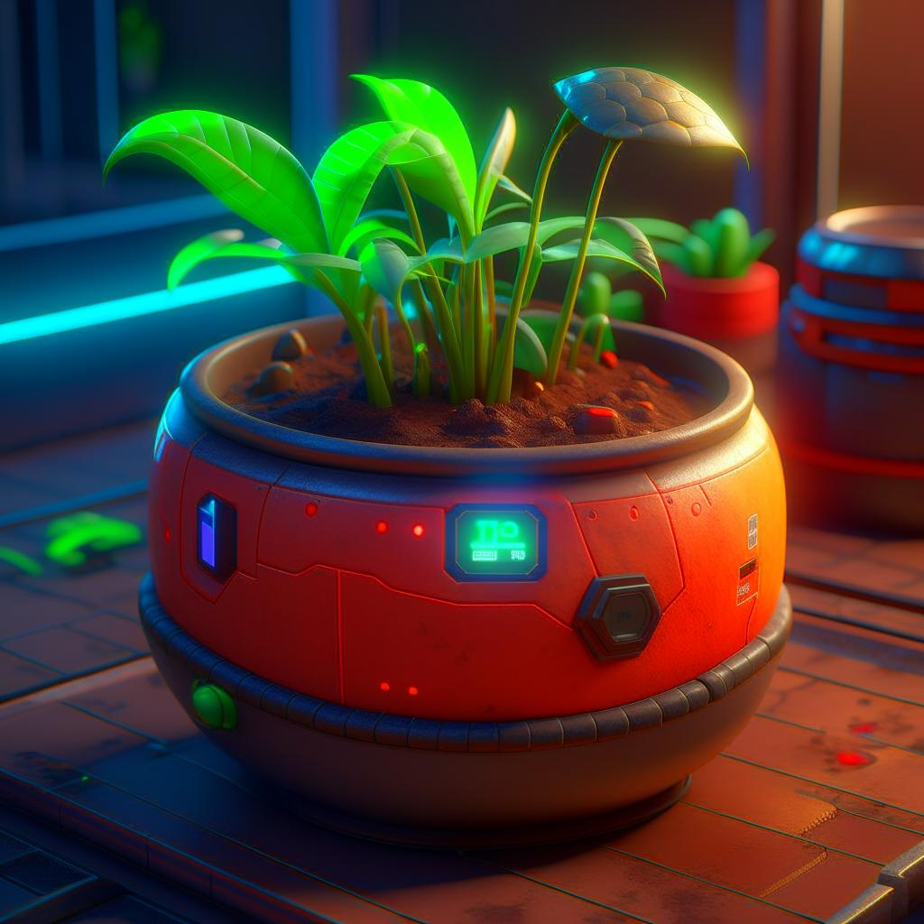
"SmartPlant"
SmartPlant - это стартап, который объединяет технологии Интернета вещей (IoT) и растениеводства для создания умных комнатных растений.
Мы предлагаем инновационные горшки, оснащенные датчиками и системой автоматического управления, которые позволяют заботиться о растениях с минимальными усилиями.

Slide 2
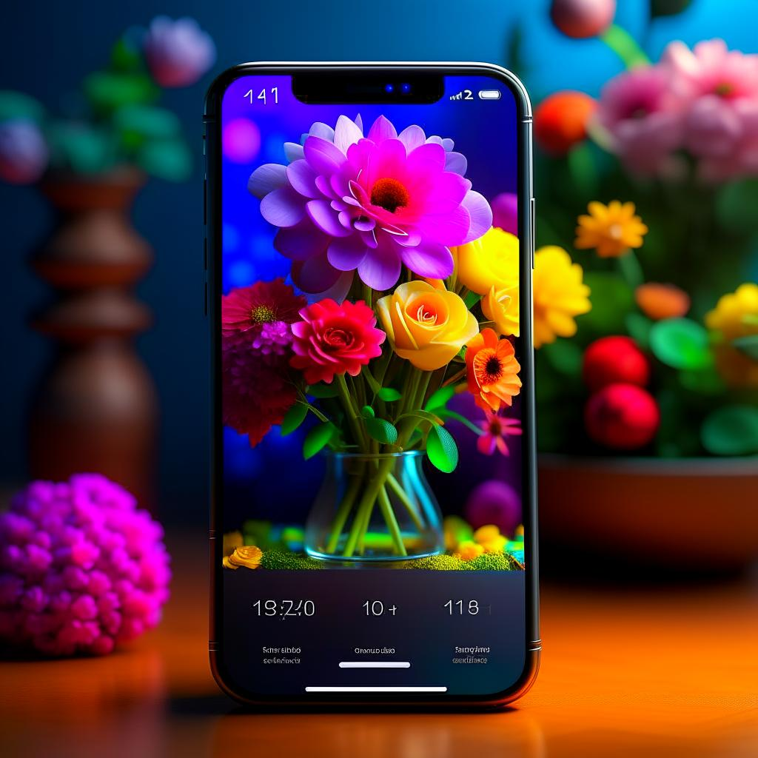
С помощью мобильного приложения пользователи могут отслеживать состояние своих растений, получать рекомендации по уходу и контролировать их окружающую среду, включая освещение, влажность и полив.
SmartPlant помогает создать уютное и зеленое пространство внутри дома или офиса, облегчая процесс выращивания растений даже для тех, кто не имеет опыта и времени для этого.

Slide 3
Маркетинговый план для проекта "SmartPlant" включает следующие шаги:
1. Исследование рынка и анализ конкурентов: Проводим исследование рынка комнатных растений и оцениваем конкуренцию.
2. Целевая аудитория: Определяем целевую аудиторию для SmartPlant. Это могут быть люди, живущие в городской среде, владеющие небольшими квартирами или офисами, которые хотят иметь растения, но сталкиваются с ограниченным местом и возможностями ухода.

Slide 4
3. Брендинг и продвижение: Разработка сильного бренда для SmartPlant, который будет ассоциироваться с инновацией и удобством. Создание логотипа и упаковки, отражающие ценности и преимущества продукта.
4. Создание сообщества: Формирование сообщества пользователей SmartPlant. Организация мероприятий, конкурсов и вебинаров, чтобы привлечь новых пользователей и обновить отзывы и рекомендации от существующих клиентов.

Slide 5
5. Партнерство: Рассматриваем возможность партнерства с другими компаниями или брендами, связанными с здоровым образом жизни, эко-модой или дизайном интерьера. Это поможет расширить аудиторию и повысить видимость SmartPlant.
6. Анализ и отзывы: Постоянное отслеживание обратной связи от пользователей и анализ данных о продажах и рынке. Основываясь на этой информации, возможна корректировка маркетинговой стратегии.

